Slide 1

WE IN.
ⓒSaebyeol Yu. Saebyeol’s PowerPoint

Slide 2

목차
A table of contents.
01
WE IN이란?
02
WE IN 기능 소개
03
마무리

Slide 3

Part1.
WE IN 이란?
ⓒSaebyeol Yu. Saebyeol’s PowerPoint

Slide 4
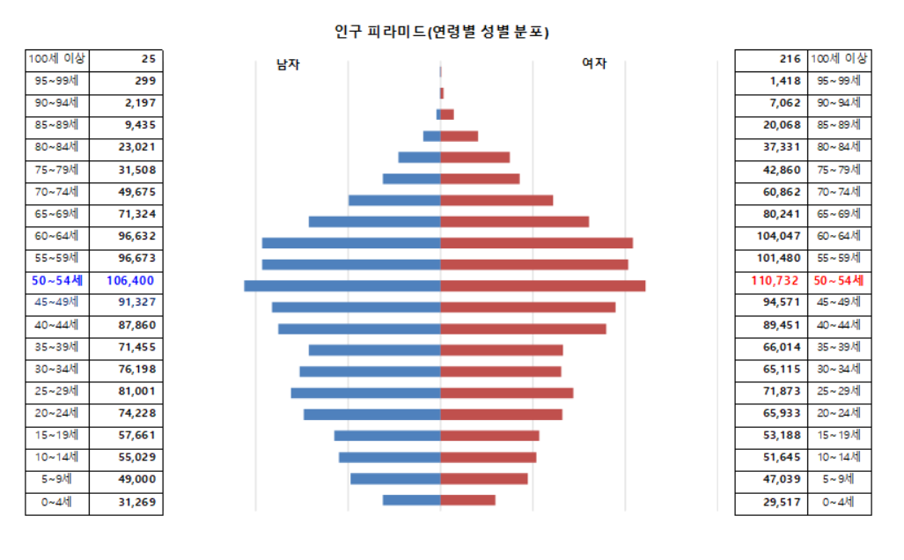


Part 2,
대구 현재 기준(2023ver.) 인구 분포도
A

Slide 5
Part 2,
대구 현재 기준(2023ver.) 예산 비율
구분 | 예산액 | 전년도 예산액 | 증감률
복지국 | 2,390,209,231 | 2,156,643,614 | 10.83%
복지 정책과 | 574,616,284 | 515,529,619 | 11.46%
어르신복지과 | 1,371,484,415 | 1,238,558,681 | 10.73%
희망복지과 | 54,469,972 | 48,198,590 | 13.01%
장애인복지과 | 389,638,560 | 354,356,724 | 9.96%
A

Slide 6
WE(우리들) + IN(안)
대구에서 많은 비중을 차지하는 노인들이
청년들에게 배움을 제공할 수 있도록
연결해주는 플랫폼

Slide 7

Part 2,
WE IN 로고
WE IN
노인과 청년들이 함께하는 원데이 클래스

Slide 8
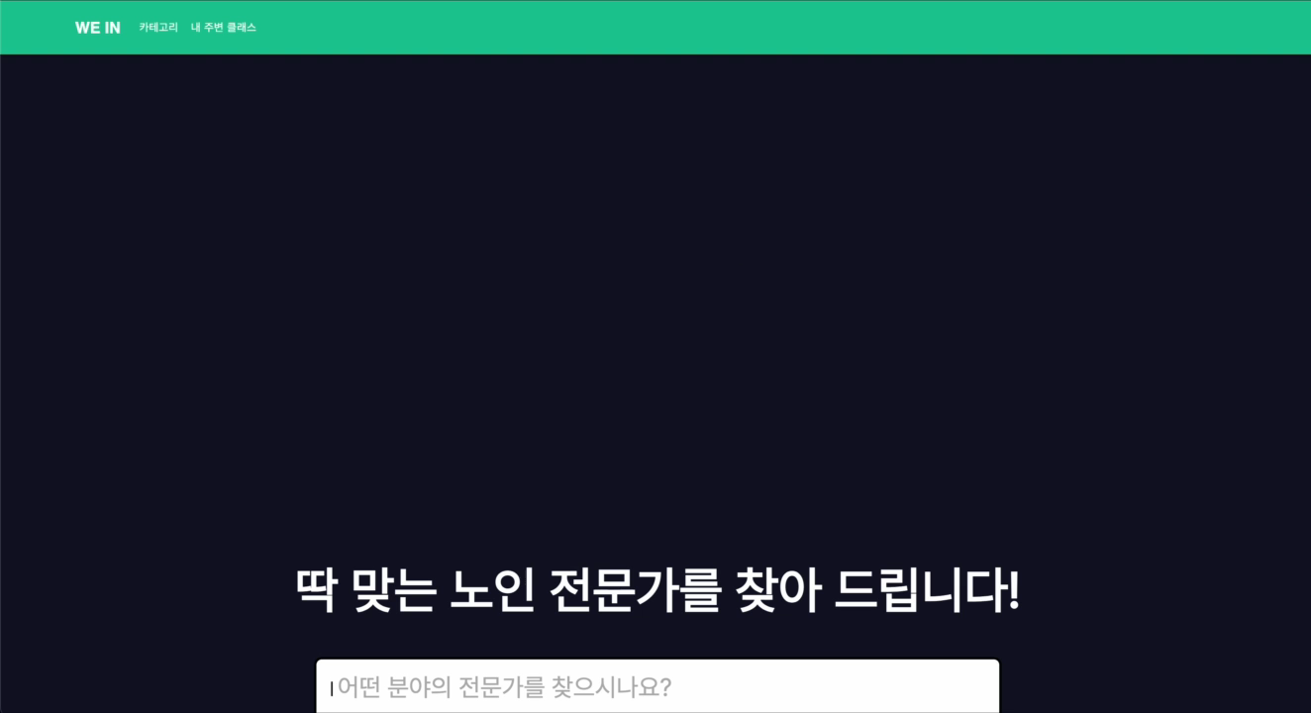
WE IN 메인화면 페이지

Slide 9

Part 2.
WE IN의 기능

Slide 10
Part 1,
WE IN
001
>>
로그인, 회원가입 서비스
002
>>
예약제를 통한 원데이 클래스 서비스 이용
003
>>
위치기반 서비스를 이용한 주변 원데이 클래스 탐색 서비스
004
>>
원데이 클래스 이용 후의 리뷰 및 평점 서비스

Slide 11
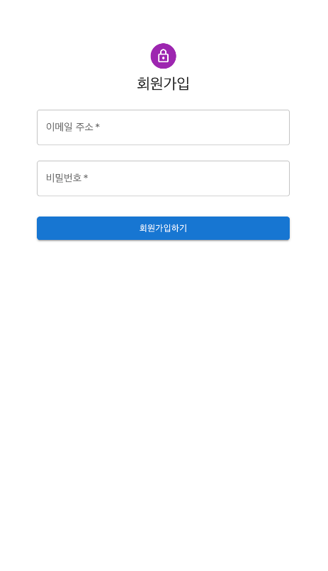
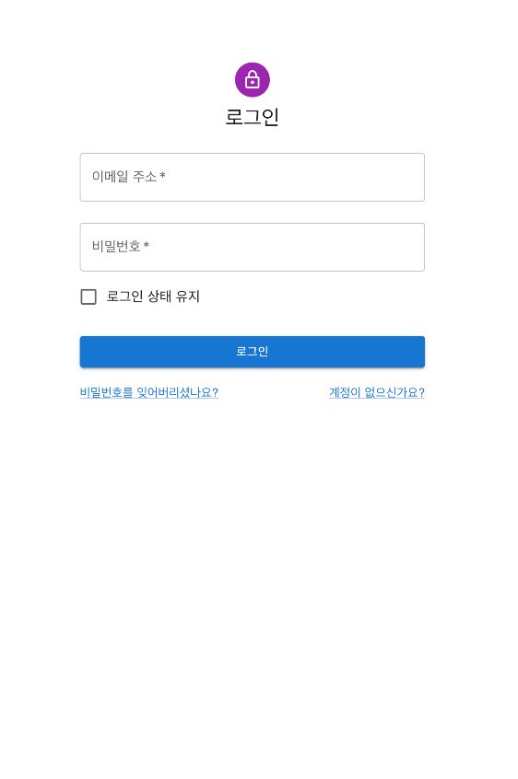
회원가입, 로그인 기능

Slide 12
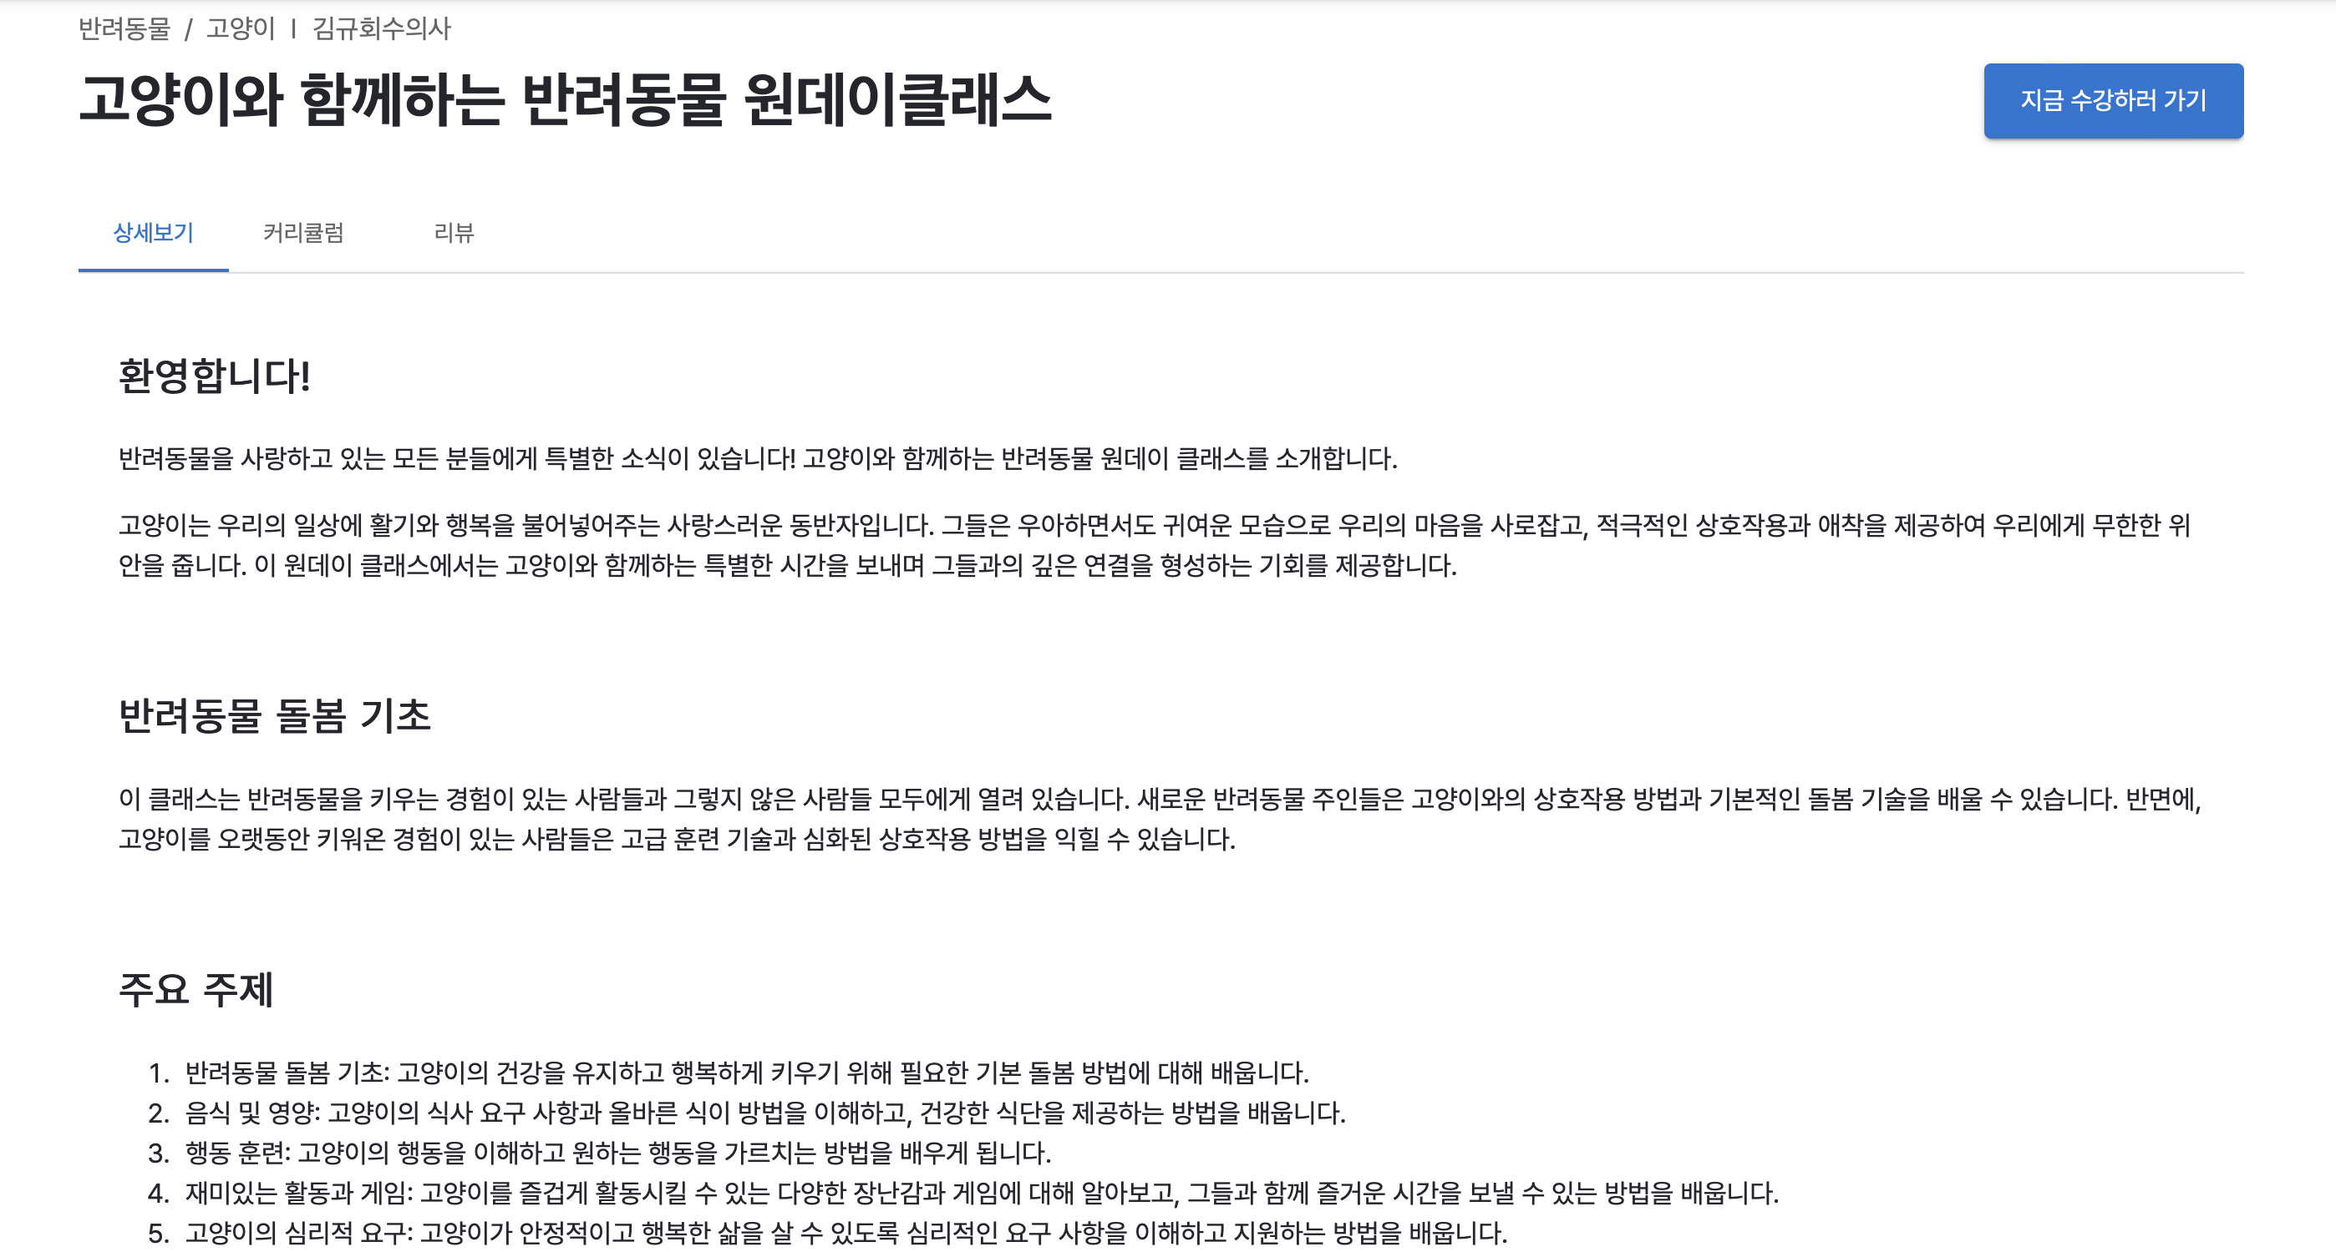
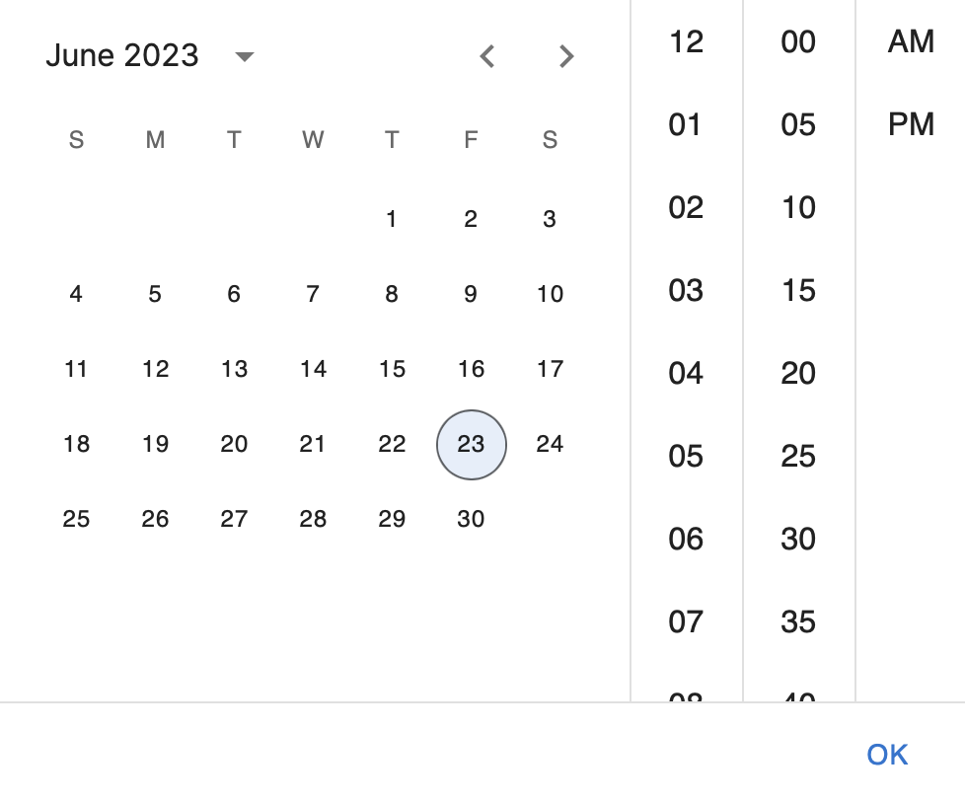
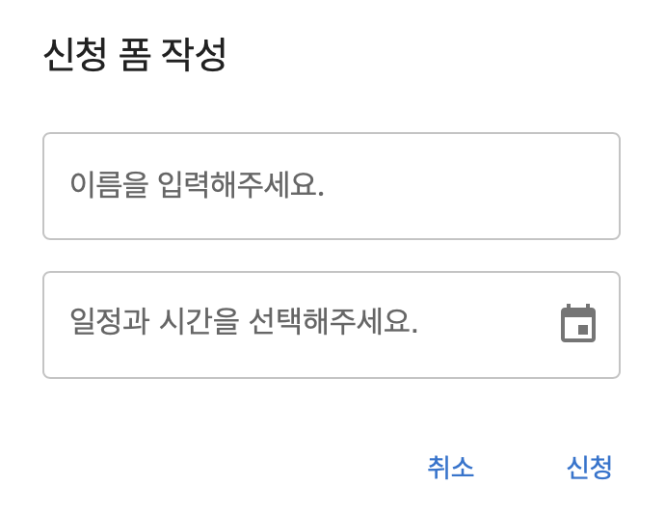
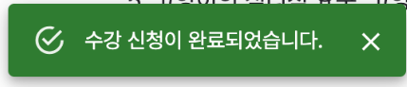
시간예약 서비스

Slide 13
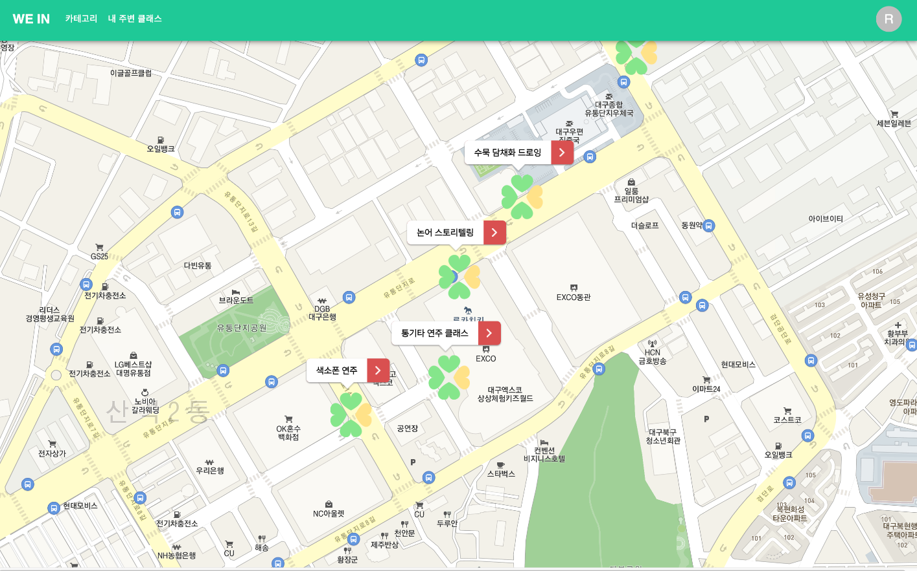
위치 기반 원데이 클래스 탐색

Slide 14
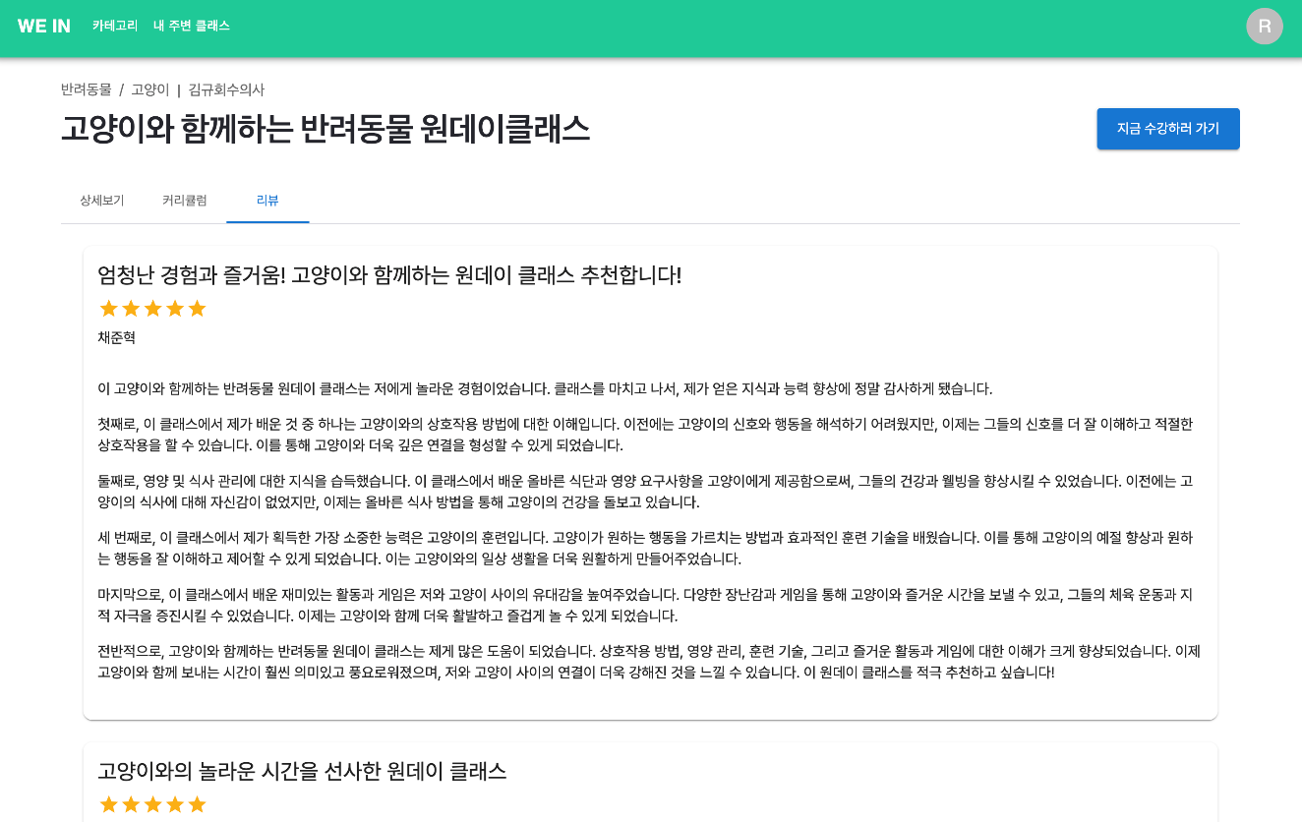
리뷰 및 평점 기능

Slide 15

Part 3.
마무리

Slide 16
「
좋은 시절 다 보낸 빈털터리
할아버지 발치에 놓여 있네
호루라기 소리 나면 자다가도 벌떡 일어난 때 있었지
얼굴 닦는둥 마는둥 밥숟갈 어서 놓고
이빨 닦는둥 마는둥 한달음에 달려 나간 때 있었지
출처] 시 모음 158. 「호루라기|작성자 최영철
」

Slide 17
감사합니다

